Slide 1

Tutorial
NoSQL
Riak DB
Autorzy:
Piotr Listkiewicz
Konrad Ciochoń

Slide 2
Wprowadzenie
Riak jest dobrze skalowalną, sieciową bazą danych
stworzoną do zastosowań wymagających wysokiej dostępności wydaną na zasadzie open-source
Riak jest bazą używającą paradygmatu NoSQL
Dane są przechowywane w prostym formacie
  Klucz → Wartość
Co to u licha znaczy?

Slide 3
Nutka Historii
Riak jest oparty na technologii stworzonej na potrzeby systemu automatyzacji zadań biznesowych dla Salesforce
Okazało się w trakcie jej tworzenia ,że jest większe zainteresowanie na samą technologie przechowywania danych niż aplikację którą stworzyli
I tak w 2009 roku została wydana pierwsza wersja bazy Riak

Slide 4
Założenia i Cele Riak
Riak został zaprojektowany pod kątem:
  Dostępności – Riak replikuje i dostarcza danych inteligentnie więc jest dane są dostępne nawet przy awariach maszyn
  Tolerancji błędów – możesz „stracić” maszynę z różnych przyczyn bez utraty danych
  Łatwej obsługi – dodawanie nowych maszyn bez ingerencji administratora
  Skalowalności – Riak automatycznie rozpowszechnia dane równomiernie na wszystkie maszyny

Slide 5
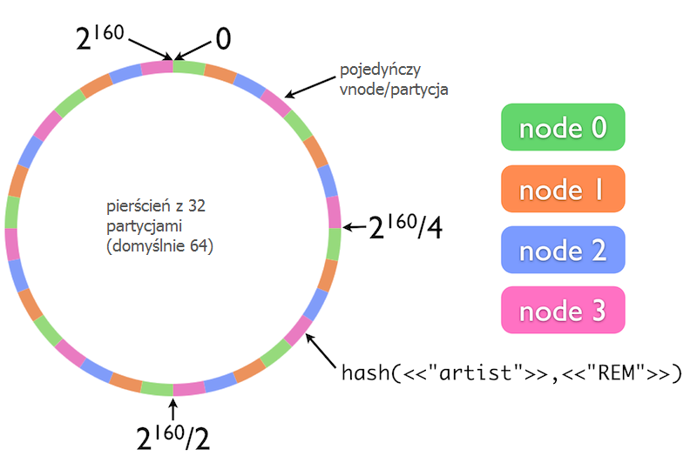

Jak działa Riak?

Slide 6
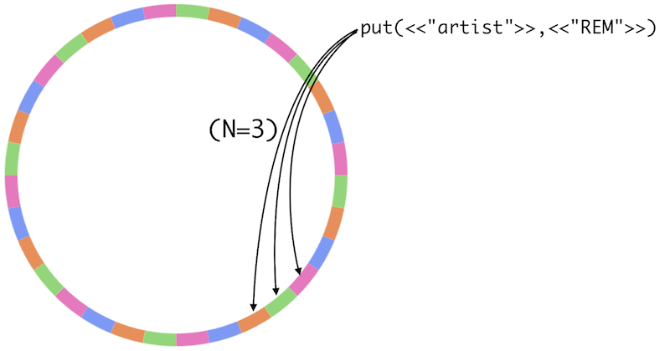
Inteligentna replikacja
Parametr N ( domyślnie 3) określa ile kopii danej zostaje przechowywanych ( o parametrach konfiguracyjnych później)

Slide 7
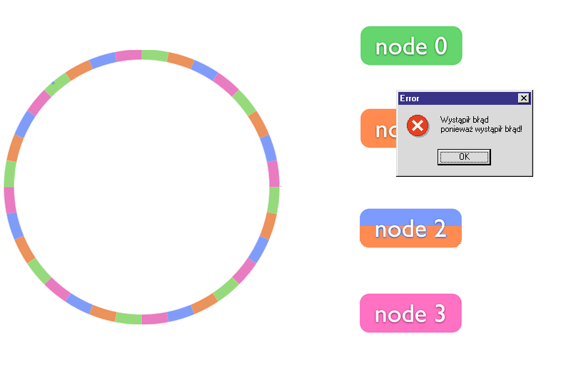

Gdy coś pójdzie nie tak....
Node1 padł,
przejmuję
jego
partycję

Slide 8
Dodawanie nowej maszyny
Dodanie nowej maszyny odbywa się bez przerwy w działaniu pierścienia
Nowy maszyna ( node ) bierze odpowiedzialność za część partycji informując odpowiednie node'y o swoim przydziale
Node podtrzymuje informowanie pozostałych do momentu kiedy przydział partycji pierścienia na maszyny jest równomierny

Slide 9

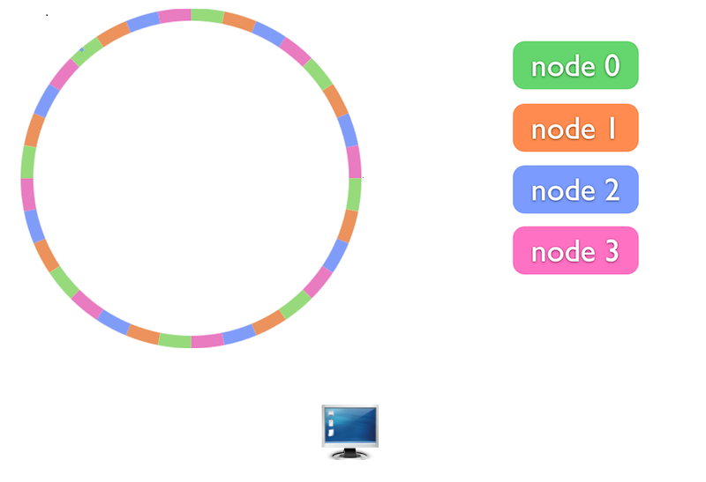

Konflikty wersji
Vclock = 1980
Vclock =1860
Rozwiązywanie konfliktu
Przykład dotyczy rozwiązywania konfliktu przez system
Klient ma także możliwość rozwiązywać problemy wersji samodzielnie
get(<<”presidents”>>,
<<”AbrahamLincoln”>>)

Slide 10

Najkrótsze podsumowanie działania Klastra
Spokojny,zrelaksowany z urodzinową czapką na głowie
Administrator bazy

Slide 11
Przeznaczenie
„Big Data” - gdy ilość danych zaczyna być tak duża ,że skalowalność systemu jest znacznie ważniejsza niż zachowanie ACID ( o tym później)
Usługi 24/7 – błędy nie mogą zakłócić pracy systemu
Szybki dostęp – baza oferuje ogromną szybkość dostępu do klucza w porównaniu do rozwiązań relacyjnych

Slide 12
Instalacja – ograniczenia
Riak jest obecnie dostępny pod:
  Debian i Ubuntu
  RHEL i CentOS
  Mac OS X
  FreeBSD
  SUSE
  Windows Azure
  możliwość stworzenia własnego portu ze źródeł

Slide 13

Instalacja – ze źródeł
Upewnij się , że masz zainstalowaną najnowszą wersję Erlanga
Polecamy zainstalowanie pakietu Rebar
Budowa ze źródeł
  Ściągnij najnowszą wersję Riaka ze strony http://docs.basho.com/riak/latest/downloads/
  Wejdź do katalogu w którym pobrałeś źródła
  Wpisz:

Slide 14
Konfiguracja - testowa
stwórz 4 nody
sprawdź czy nody zostały utworzone

Slide 15
Konfiguracja – testowa cd.
Listing ostatniego polecenia
Startujemy pierwszy node

Slide 16


Konfiguracja – testowa cd.
Startowanie pozostałych nodów
Łączymy nody w klaster

Slide 17
Konfiguracja – testowa cd.
Sprawdzamy plan zmian

Slide 18
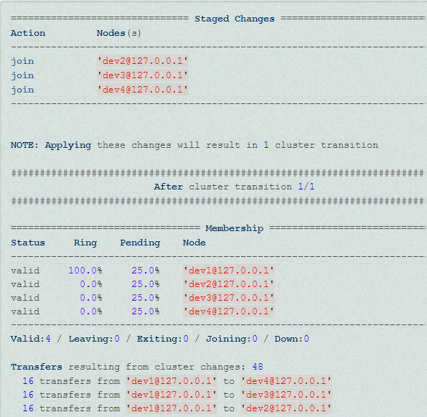
Konfiguracja – testowa cd.

Slide 19
Konfiguracja – testowa cd.
Dokonujemy zapisu planu wykonania
Nasza testowa konfiguracja jest zakończona!

Slide 20
Tworzenie bazy
Brak schematu w bazie
Użytkownik określa model i logikę danych przedstawiając je w prostym formacie
  Klucz → Wartość
Możliwość zamieszczenia złożonych danych w formacie JSON
Inną możliwością jest tworzenie bucketów....

Slide 21
Buckety
definiują odzielnie przestrzenie wirtualne dla kluczy
Są tworzone przy pierwszym wstawieniu klucza
możliwość zdefiniowania oddzielnych ustawień dla poszczególnych bucketów
buckety o konfiguracji domyślnej nie zwiększają złożoności dostępu do danej w porównaniu do korzystania z jednego bucketu
zmiana domyślnej konfiguracji jest rozpowszechniana do wszystkich nodów

Slide 22
Buckety – opcje konfiguracji
n_val ( domyślna 3) – ilość replikacji danej
allow_mult ( domyślna false) – akceptowanie kopii klucza
r,w ( domyślna quorum) – ilość nodów które zatwierdziły prawidłowy odczyt/zapis danej
backend itp..

Slide 23
Tworzenie bazy Northwind
nie ma jednoznacznej i najlepszej konwersji modelu relacyjnego do modelu ( Klucz → Wartość )
Nasza reprezentacja modelu relacyjnego będzie bardzo prosta:
  Tabela → Bucket
  Identyfikator Krotki → Klucz dla danego bucketu
  Krotka → Dokument JSON ( poszczególna wartość w buckecie)

Slide 24
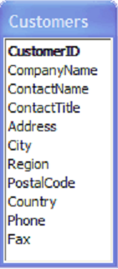
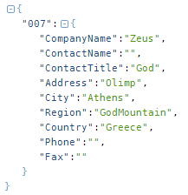
Tworzenie bazy Northwind cd.
Bucket - Customers
….
Przykład konwersji tabeli Customers
z bazy Northwind do naszego modelu

Slide 25
Dostęp do bazy
Istnieje kilka metod dostępu do bazy:
  HTTP API
  Protocol Buffers Client API
  Biblioteki dostępu do bazy z poziomu:
    Erlang
    Java
    PHP
    Python
    Ruby
    C/C++

Slide 26
Dostęp do bazy
Funkcje umieszczane po stronie bazie danych ( pre i post commity) mogą być pisane w obecnej wersji tylko w Erlangu(pre i post) i JavaScript ( post )
Przejdźmy do praktyki....

Slide 27
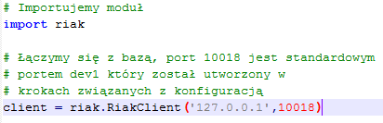
Dostęp do bazy – Python
Łączenie z bazą

Slide 28
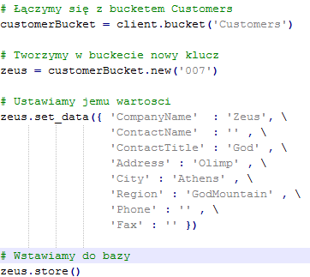
Dostęp do bazy – Python
Wstawianie wartości

Slide 29

Dostęp do bazy – Python
Odczytywanie wartości klucza

Slide 30
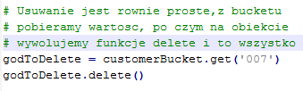
Dostęp do bazy – Python
Usuwanie klucza

Slide 31
Obsługa transakcji w Riak DB

Slide 32
Obsługa transakcji w Riak DB cd.
nie spełnia ACID
eventual consistency – wcześniej czy później dane między węzłami będą takie same
parametry R i W a sterowanie poziomem „transakcyjności”

Slide 33
Co nie zostało przedstawione....
Secondary Index czyli jak użyć aliasu kluczy
Map-Reduce – select w bazie rozproszonej
Link – narzędzie do obsługi relacji między danymi
Optymalizacja konfiguracji węzłów

Slide 34
Bibliografia
http://docs.basho.com/riak/latest
http://www.slideshare.net/jonmeredith/riak-intro
http://s3.amazonaws.com/ppt-download/riaknosqllive2010-100315065307-phpapp02.pdf

Slide 35
Dziękujemy za uwagę

